Slide 1
NOKTA,DOĞRU ,
IŞIN VE
DOĞRU PARÇASI
Notes:
www.Egitimhane.Com

Slide 2

NOKTA
Kalemin defterde veya farklı alanda bıraktığı ize nokta denir.

Slide 3
Z
Z noktası
A
A noktası
 Nokta boyutsuzdur.Yani eni,
boyu ve yüksekliği yoktur.

Slide 4
DOĞRU
İki ucu da sınırsız noktalar bütününe
doğru denir.

Slide 5
a doğrusu
Doğrular;
a, b, c, d, e gibi
küçük harflerle gösterilir.

Slide 6
a
‘’a doğrusu’’ diye
okunur.

Slide 7
Doğruların başı ve
sonu yoktur.
f

Slide 8
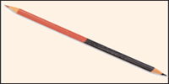



Slide 9
DOĞRU PARÇASI
 İki ucu da sınırlı noktalar bütününe doğru parçası denir.

Slide 10
A
B
D
AB doğru parçası
CD doğru parçası
C
 Doğru parçaları iki ucuna konulan iki
büyük harfle gösterilir.

Slide 11
 Doğru parçalarının başı ve sonu bellidir.
K
L
KL doğru parçası
M
N
MN doğru parçası

Slide 12
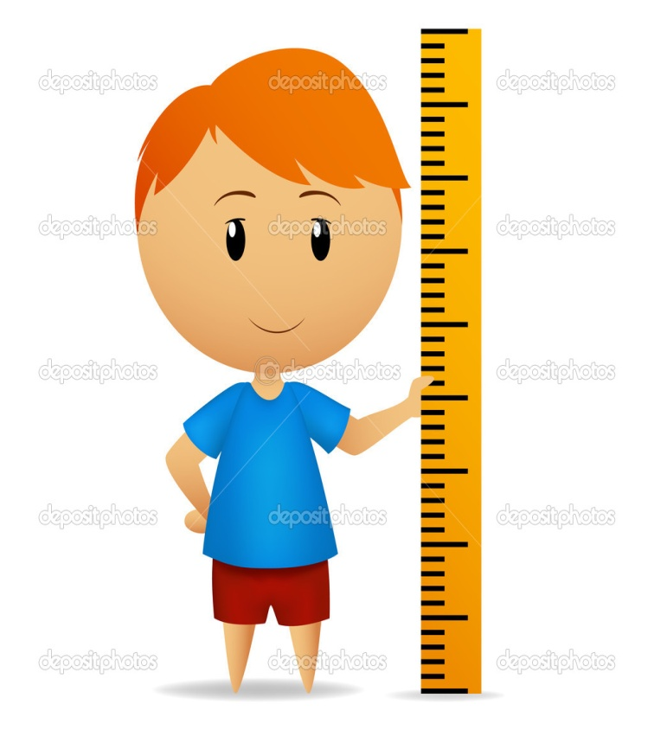

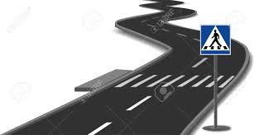


Slide 13
IŞIN
 Bir ucu sınırlı, diğer ucu sınırsız noktalar
bütünüdür.

Slide 14
 AB ışını;
A noktasından sınırlı,
B noktasından geçer.
A
B
AB ışını
 Işınların başı vardır fakat sonu yoktur.

Slide 15
P
R
PR ışını
L
X
KL ışını
Y
XY ışını
K

Slide 16
